Slide 1
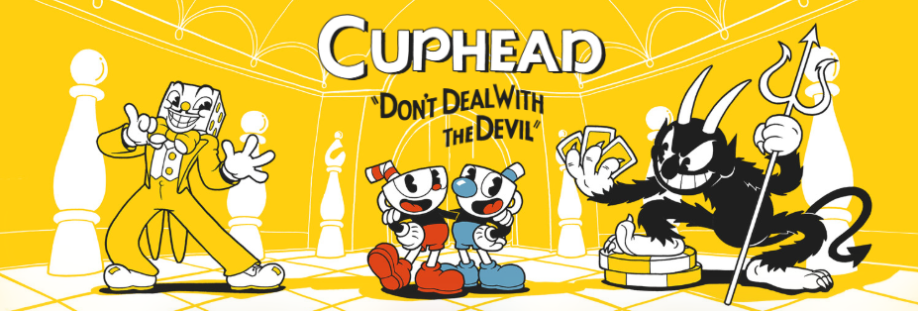
Cuphead
מטלה 5
מגיש: לירון כהן
312324247
ב"ה

Slide 2
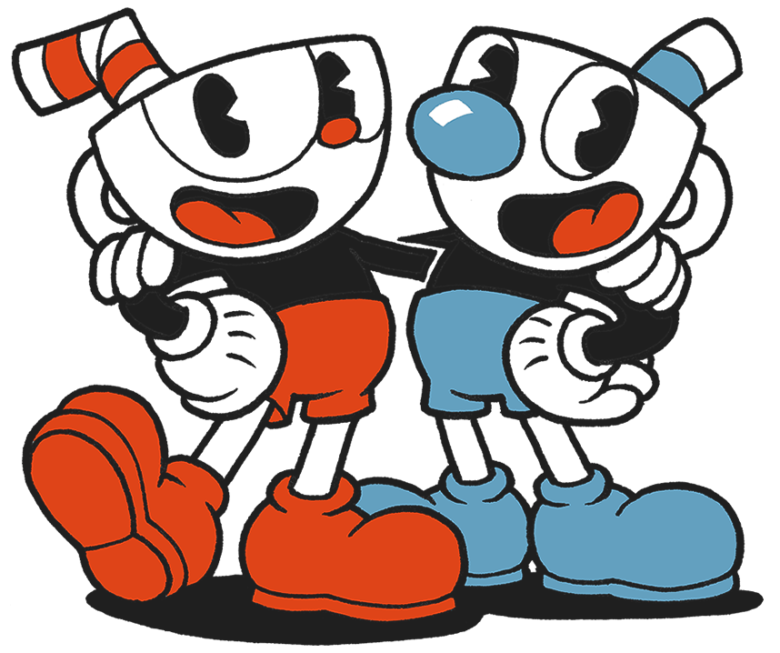
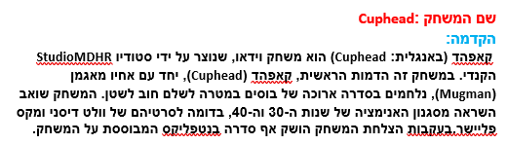
הקדמה

Slide 3
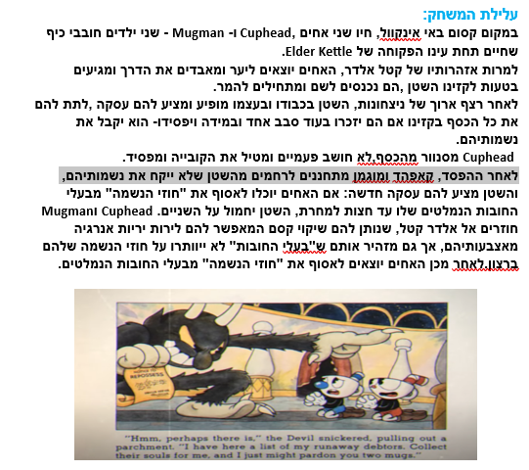

Slide 4
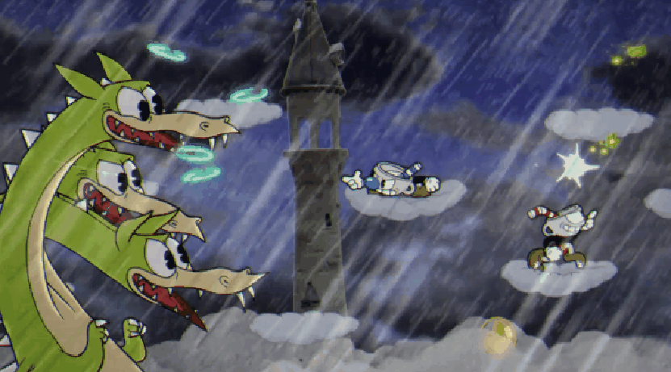
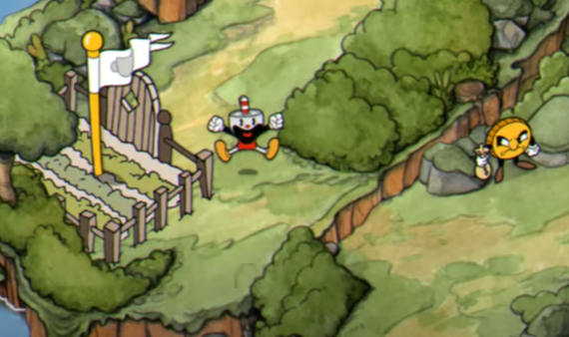
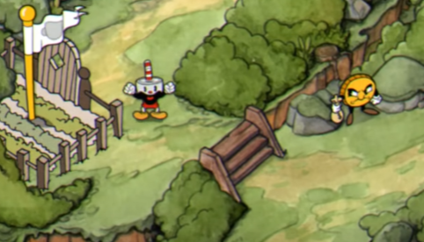
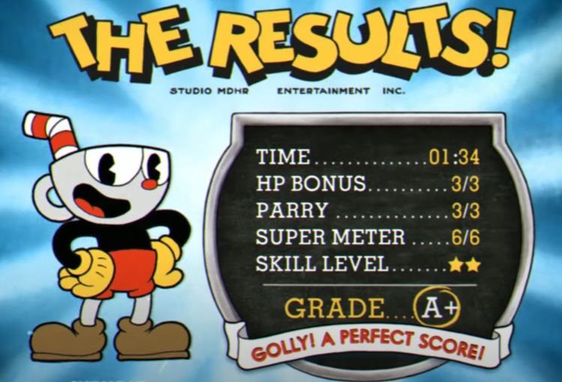
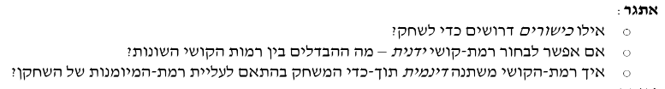
אתגר
הכישורים הדרושים למשחק הם אסטרטגיה, חשיבה מהירה,מהירות תגובה, זריזות ידיים ועמידה בלחץ של זמן.
ניתן לבחור רמות קושי במשחק במסך הפתיחה, ההבדלים בין רמות הקושי הם שהבוסים נעשים קשים יותר להבסה.
רמת הקושי משתנה דינאמית בכך שהשלבים מידידותיים יותר כמו שלב ביער עם בוסים קטנים וחלשים יותר, כאשר לאחר מכן בהמשך נגד בוסים חזקים וגדולים יותר ,
בנוסף,ששחקן מתחיל ללכת בעולם הפתוח ---לא נפתחות בפניו כל הדרכים לבוסים האחרים במפה.
Notes:
השחקן נדרש לפתח לעצמו אסטרטגיה במהלך המשחק, ככל שהמשחק מתקדם יידרש השחקן לפתח אסטרטגיה מחושבת ומתוחכמת יותר על מנת לנצח במשחק כמו למשל בחירת נשק להילחם. בנוסף, יידרש מהשחקן עמידה בזמנים כיוון שבכל שלב יש ציון כמו מבחן של השלב וכמה כוכבים הוא יקבל, וחשיבה מהירה מכיוון שכל פעם הבוסים משתנים ומתנהגים באופן שונה והוא צריך לחשוב כיצד להביס אותם.
ההבדלים בין רמות הקושי באות לידי ביטוי בכך שכאשר השחקן בוחר רמת קושי מתקדמת יותר אז ה''בוסים'' במשחק שהשחקן צריך לעבור כדי לנצח במשחק היא קשה יותר, בנוסף, ישנם בוסים אשר מתפתחים ומשנים את צורתם, רק ברמת קושי גבוהה שנבחרה, רמת קושי משפיעה גם היא על אופי המשחק.
ככך שרמת הקושי עולה אז הבוסים שנלחמים מול השחקן נלחמים בצורה חכמה יותר,משנים את צורתם ונלחמים בשיטות מגוונות יותר ומאתגרות יותר.
רמת הקושי משתנה דינאמית כך ששחקן מתחיל לא נפתחות בפניו כל הדרכים במפת המשחק לבוסים מסויימים, ככל שמתקדמים במשחק נפתחות בפני השחקן יותר אופציות ואפשרויות למשל לחימה עם בוסים גדולים וחזקים יותר, השגת מטבעות כדי לקנות נשקים, הרחבת יכולות וכו'.

Slide 5
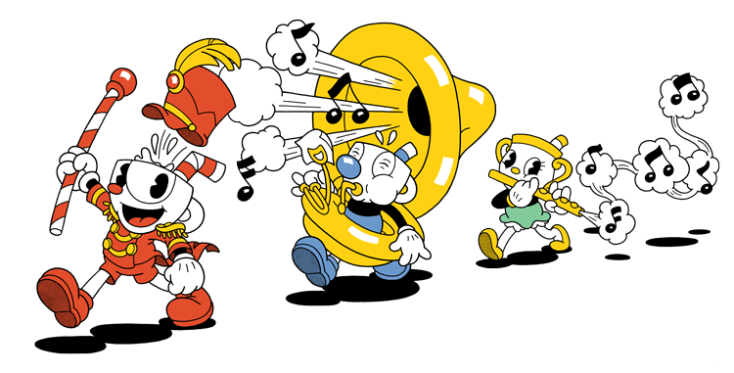
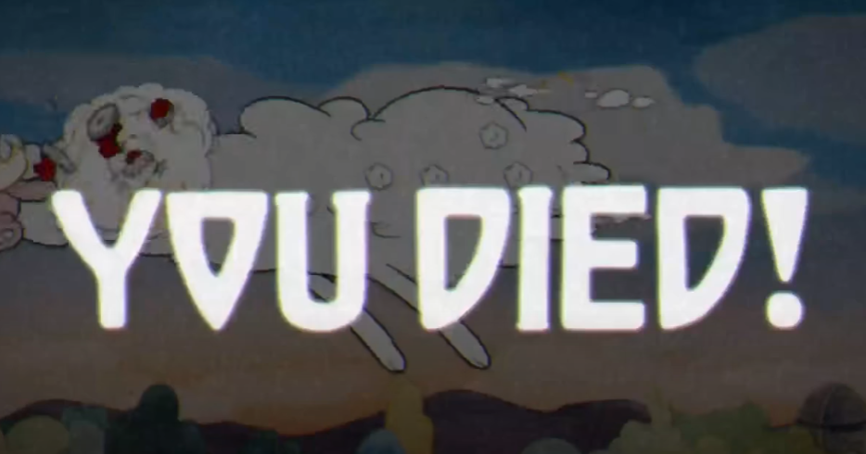
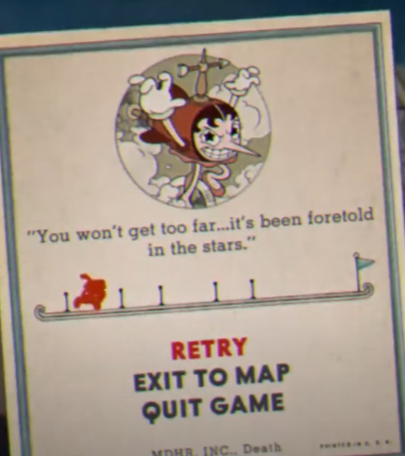
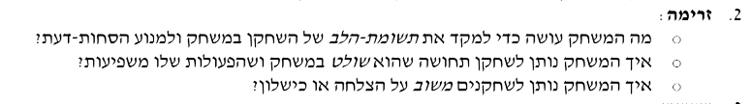
זרימה:
המשחק ממקד את תשומת לב השחקן בכך שלפני לחימה עם הבוס , יש השהייה למשך כמה שניות אשר מציגות את הבוס ונותנות לשחקן להתכונן ולהתרכז.
בנוסף, המשחק משתמש באפקטים מוזיקליים- במוזיקת ג'אז ומוזיקה אשר הופקה בלעדית למשחק על מנת לתת לשחקן להתרכז.
*הבוסים במשחק כל פעם משתנים וזזים בקצב שונה, אם אתה לא מרוכז אתה נפסל,
Notes:
בתחילת המשחק השחקן בוחר את סוג השחקן בה ישחק במהלך המשחק. בנוסף, בוחר השחקן איזה נשק לשחק ובכך לקבוע את מהלך המשחק.
השחקן במהלך השלבים ,ההליכה במפה והבסת הבוסים להשיג מטבעות איתם השחקן קונה נשקים ויכולות חדשים ובכך נותן לשחקן תחושה של שליטה ובחירה על המשך דרכו במשחק.
המשחק רושם לשחקן בגדול שהוא מת ובכך נותן לו משוב על הצלחה או כישלון,
המשחק מראה לשחקן כמו מסלול ריצה אשר בו הוא יכול לראות היכן נכשל.
המשחק משתמש בצלילים ואנימציות על מנת לתת משוב על ניצחון או כישלון השחקן.

Slide 6
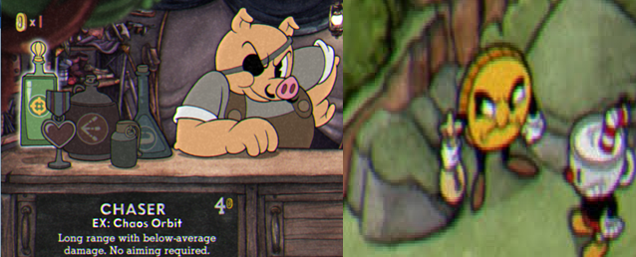
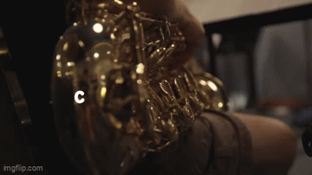
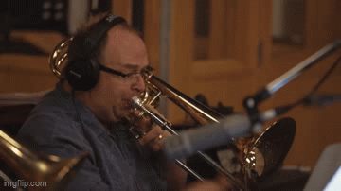
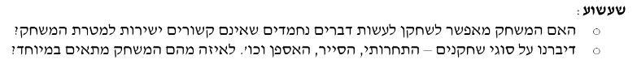
שעשוע:
כן, במשחק יש שלב סודי אשר מוצאים אותו ע''י פיתרון חידה.
במשחק בסוף יש 2 אופציות(סוגי) סיום,יש ציונים לכל שלב בוס,
ההישגי- להתקדם לרמות ובוסים יותר קשים ומאתגרים,
Notes:
המשחק מתאים במיוחד לאנשים היישגים ותחרותיים בכך ש:
ההישגי- להתקדם לרמות ובוסים יותר קשים ומאתגרים אשר קשים משלב לשלב, כאשר כל בוס מתייחד ביכולות לחימה שונות ושינויי צורה,
תחרותיות – בכל שלב שאתה מביס בוס אתה מקבל ציון ,כמה זמן וכו' ובכך אתה יכול להשוות עם אנשים אחרים.
Cuphead features a delightful and iconic soundtrack inspired by jazz, big band, and ragtime music from the 1920s and 1930s
https://www.youtube.com/watch?v=v6h1vM9W2NM&ab_channel=StudioMDHR
https://www.youtube.com/watch?v=nxB2K9l6S6E&ab_channel=StudioMDHR
חקר: חפש אזורים נסתרים, מעברים סודיים וביצי פסחא המפוזרים לאורך המשחק. בחלק מהרמות יש מטבעות או פריטי אספנות מוסתרים שתוכלו לגלות על ידי חקירת כל פינה ופינה.
אינטראקציות עם דמויות: הקדישו זמן לאינטראקציה עם NPCs בעולם המשחק. הם עשויים לנהל דיאלוג מצחיק או להציע משימות צד המספקות אתגרים או תגמולים נוספים.
הנאה מהאמנות והמוזיקה: Cuphead ידועה בסגנון האמנות היפהפה שלו המצויר ביד ובפסקול הג'אז הקליט שלו. קחו רגע להעריך את הוויזואליה והאזינו למוזיקה בזמן שאתם מנגנים בכל רמה.
יכולת משחק חוזרת: בעוד ש-Cuphead יכול להיות מאתגר, הוא גם מעודד משחק חוזר באמצעות מערכת הדירוג והיעדים האופציונליים שלו. שחקנים יכולים לשחק מחדש רמות כדי לשפר את הביצועים שלהם, להרוויח ציונים גבוהים יותר ולפתוח תוכן נוסף כמו סודות נסתרים וסופים חלופיים.REPLAY VALUE –לשחק מחדש אחרי שהגעתי ליעד אני יכול לשחק שוב.להגיע לסיומים שונים

Slide 7
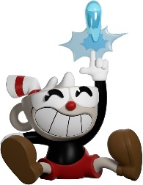
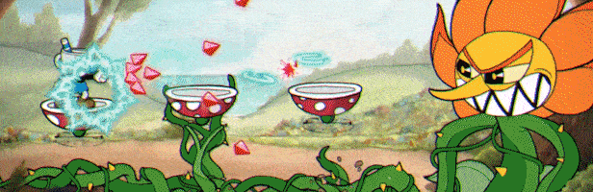
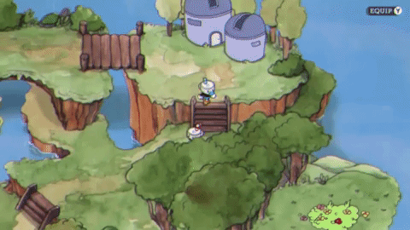
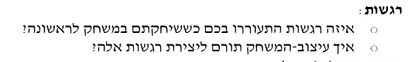
רגשות:
רגשות שהתעוררו בפעם הראשונה הם:
סקרנות
התלהבות
חרדה(לחץ ומתח)
חברות(במצב 2 שחקנים אונליין)
עיצוב המשחק: צחוק וכיף(בגלל מראה קומיקס)
Notes:
יש מפה עם איזורים חסומים – הדבר מוסיף ומעורר סקרנות מה יש בהמשך הדרך,
סוגי הבוסים השונים אשר שונים בצורתם ויכולתם גרמו לנו לרצות לפגוש עוד בוסים ולהתמודד עם אתגרים שונים ומשונים
הכוחות השונים ואפקט הניצחון יצרו התלהבות וגרמו לנו לרצות להמשיך לשחק.
בנוסף, אנימציות וצלילים מעודדים את הרצון לחזור ולשחק שוב.
עיצוב המשחק:
סגנון אומנות ואנימציה: סגנון האמנות המצויר ביד של Cuphead מזכיר קריקטורות משנות ה-30, ומעניק למשחק תחושה חזותית ונוסטלגית מדהימה

Slide 8
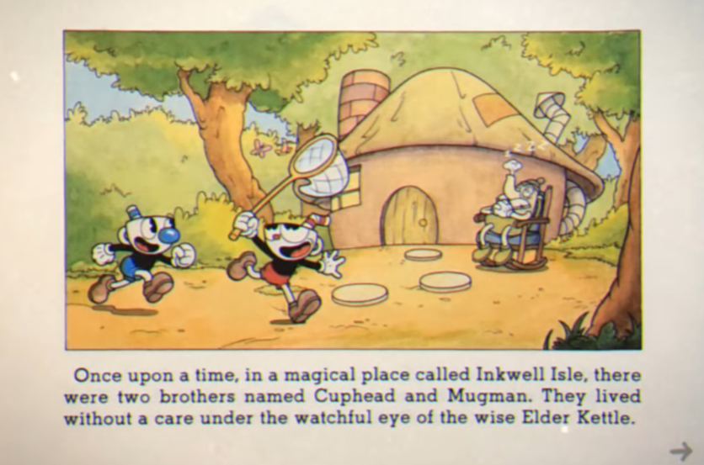
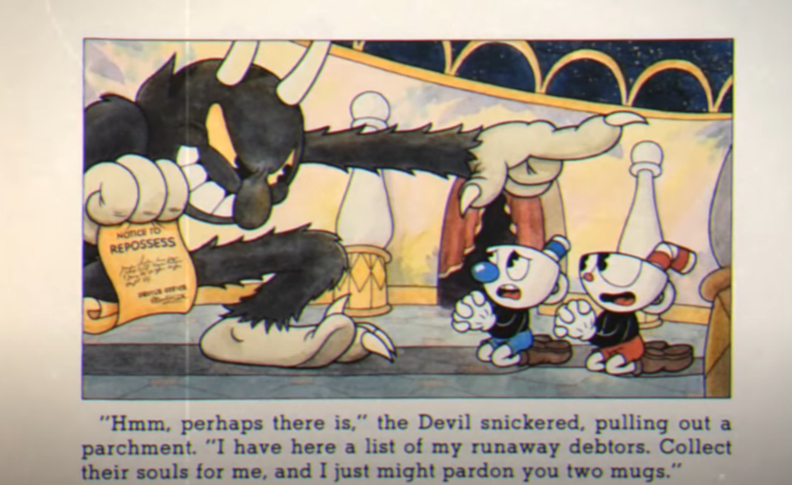
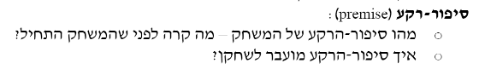
סיפור-רקע:
במקום קסום באי אינקוול, חיו שני אחים , Cupheadו- Mugman - שני ילדים חובבי כיף שחיים תחת עינו הפקוחה של Elder Kettle.
למרות אזהרותיו של קטל אלדר, האחים יוצאים ליער ומאבדים את הדרך ומגיעים בטעות לקזינו השטן ,הם נכנסים לשם ומתחילים להמר.
לאחר רצף ארוך של ניצחונות, השטן בכבודו ובעצמו מופיע ומציע להם עסקה ,לתת להם את כל הכסף בקזינו אם הם יזכרו בעוד סבב אחד ובמידה ויפסידו- הוא יקבל את נשמותיהם.
סיפור הרקע מועבר בתחילת המשחק באמצעות רצף תמונות בספר
.
Notes:
הסיפור רקע מועבר לשחקן בפעם הראשונה שבה מפעיל את המשחק באמצעות רצף תמונות בספר.
במקום קסום באי אינקוול, חיו שני אחים , Cupheadו- Mugman - שני ילדים חובבי כיף שחיים תחת עינו הפקוחה של Elder Kettle.
למרות אזהרותיו של קטל אלדר, האחים יוצאים ליער ומאבדים את הדרך ומגיעים בטעות לקזינו השטן ,הם נכנסים לשם ומתחילים להמר.
לאחר רצף ארוך של ניצחונות, השטן בכבודו ובעצמו מופיע ומציע להם עסקה ,לתת להם את כל הכסף בקזינו אם הם יזכרו בעוד סבב אחד ובמידה ויפסידו- הוא יקבל את נשמותיהם.
Cuphead מסנוור מהכסף,לא חושב פעמיים ומטיל את הקובייה ומפסיד.
לאחר ההפסד, קאפהד ומוגמן מתחננים לרחמים מהשטן שלא ייקח את נשמותיהם, והשטן מציע להם עסקה חדשה: אם האחים יוכלו לאסוף את "חוזי הנשמה" מבעלי החובות הנמלטים שלו עד חצות למחרת, השטן יחמול על השניים. Cuphead ו Mugman חוזרים אל אלדר קטל, שנותן להם שיקוי קסם המאפשר להם לירות יריות אנרגיה מאצבעותיהם, אך גם מזהיר אותם ש''בעלי החובות'' לא ייוותרו על חוזי הנשמה שלהם ברצון.לאחר מכן האחים יוצאים לאסוף את "חוזי הנשמה" מבעלי החובות הנמלטים.

Slide 9
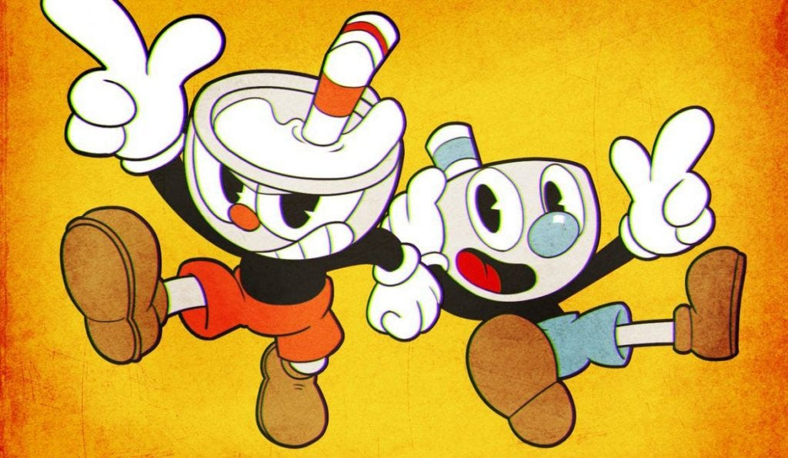
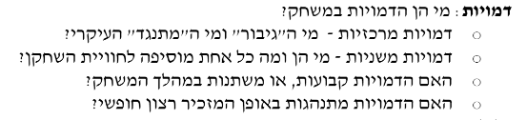
דמויות:
במשחק אנו ''הגיבורים'' בעל כורחנו בגלל שהפסדנו בהימור לשטן בקזינו.
שני אחים , Cupheadו- Mugman - שני ילדים
המתנגדים הם הבוסים אשר אותם אנו צריכים להביס.
קיימות 2 דמויות לבחירה לשחק(בכללי אפשרי לשחק עם עוד שחקן אונליין או מקומי)
Notes:
המתנגדים העיקרי במשחק הוא הבוסים שאותו אנו צריכים לנצח בדו קרב, דמותו תהיה שונה בכל דו קרב.
הדמויות המשניות הן ייצורים אשר נמצאים במפת המשחק, הם עשויים לנהל דיאלוג מצחיק או להציע משימות צד המספקות אתגרים או תגמולים נוספים.
הדמויות הן דמויות קבועות עד לסוף המשחק
הדמויות בלי רצון חופשי, עושות פשוט את העלילה ללא מצבי רוח משתנים וכו' , רק בסוף יש רצון חופשי שהוא לבחירת השחקן.

Slide 10
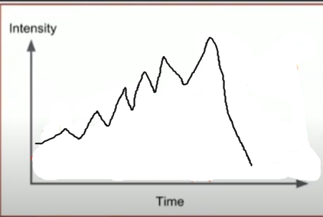
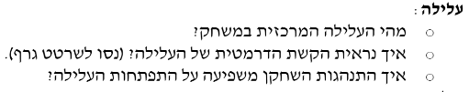
עלילה:
העלילה של Cuphead היא פשוטה יחסית אך משמשת רקע למוקד המשחק העיקרי: קרבות בוסים מאתגרים, יריות וריצה , וגרפיקה בהשראת האנימציה של שנות ה-30
העלילה של Cuphead סובבת סביב שתי דמויות ראשיות, Cuphead ו- Mugman, שחיים באיי דיו. משוטטים לקזינו השטן, הצמד מחליט להטיל את הקוביות ובסופו של דבר מאבדים את נשמתם בהימור.בניסיון נואש להציל את עצמם, קאפהד ומוגמן חותמים עסקה עם השטן: הם חייבים לאסוף את החוזים של חייבים אחרים שחייבים את נשמתם לשטן. אם הם יצליחו, הם יקבלו את החופש שלהם. עם זאת, אם הם ייכשלו, נשמתם שלהם תאבד לשטן.
במהלך המשחק הם נלחמים עם בוסים מסוגים שונים ורמות שונות, נלחמים עם עוזרו של השטן ואף עם השטן עצמו בסוף המשחק(במידה ויבחרו בכך)
גרף שמתאר את רמת העוצמה של חווית השחקן
Notes:
הירידה זה מפת העולם אחרי ניצחון הבוס
הירידה הסופית זה שסיימתם תמשחק
העליה זה כל פעם להילחם עם בוס חדש אשר מניצחון לניצחון הופך להיות קשה יותר.

Slide 11
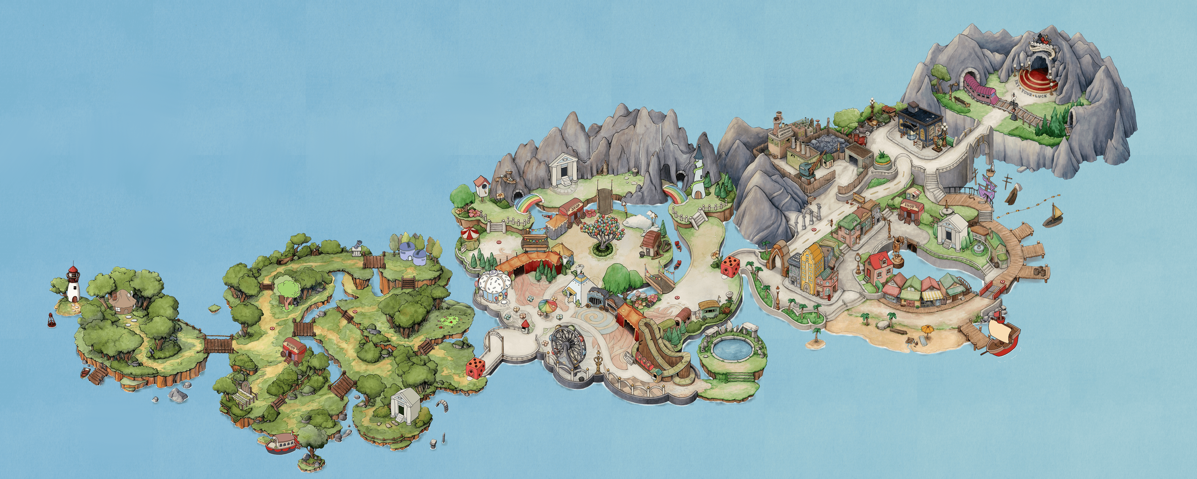
עולם:
בעולם ניתן לראות שפועלים חוקי פיזיקה חדשים למשל קפיצה כפולה וכו' אך יש כוח כבידה אשר גורם לשחקן ללכת רגיל ולהסתובב בעולם
. הגיאוגרפיה מתרחשת בעולם מצוייר, אשר הדמויות נמצאות ביער ומגיעות עד הקזינו של השטן.
קשה לדעת את ההיסטוריה של העולם , רק שקיים קזינו שעליו שולט השטן, ומקום שקט ורגוע שבו חיו 2 האחים עם סבא שלהם.
קיים מטבע מקומי עבור המשחק אותו ניתן לקנות יכולות
מבחינת פוליטית האוכלוסיות לא מחבבות אחת את השנייה.
Notes:
השחקן לומד להכיר את העולם הזה בעזרת סיפור בכניסה למשחק וכל מיני-סיפורים המועברים במהלך התקדמות.
הוא מכיר את העולם יותר בכך שהוא חוקר ומשוטט בו יותר ומנצח בוסים(ובכך נפתחים עוד בוסים להילחם ומעברים ושבילים בעולם, לדבר עם דמויות NPC וכו'

Slide 12
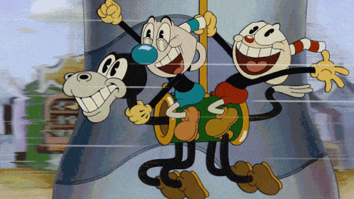
לסיכום:
הרכיבים הייחודיים שתורמים לייחודיות ומקוריות של המשחק הם האתגר ,סיפור הרקע והעלילה.
המשחק מציע לך ייעדים בטווח קצר,בינוני וארוך, בין אם זה שלבים ובוסים(''בעלי חובות'') שונים - כל אחד עם קושי ואתגר ייחודי אשר משתנה בהדרגתיות. המשחק מאפשר לשפר יכולות וסוג הנשק וכו'
ככל שהמשחק מתקדם, האתגרים הולכים וגוברים, והבוסים משתפרים.
כך שהמשחק אף פעם לא משעמם מבחינת אתגריות.
סיפור הרקע והעלילה גורמים לשחקן להתחבר למשחק יותר רגשית ובכך לנסות להציל את חייהם של האחים.

